Slide 1

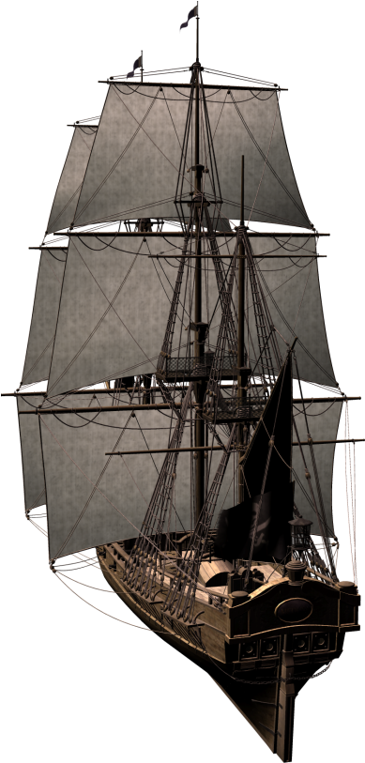
Великие географические открытия

Slide 2
Предпосылки Великих географических открытий
Предпосылки | Содержание
Политические | В Европе образовались централизованные государства. Они имели средства для для снаряжения и финансирования заокеанских путешествий (Испания, Англия, Франция и Португалия).
Религиозные | Католическая церковь приветствовала покорение новых земель. Цель – обращение в христианскую веру.
Социально-экономические | Рост мелкого испанского и португальского дворянства, объединявшего военный опыт со стремлением наживы и религиозным фанатизмом
Научные и технические | Достижения в географии, астрономии, новые и усовершенствованные навигационные приборы (морской компас, астролябия), карты (морская компасная карта), новые типы морских кораблей (трехмачтовая каравелла)
Историко - гео- графические | Новая ситуация, сложившаяся в Передней Азии: установление турецкого господства в Восточном Средиземноморье. Огромные потери в торговле европейских стран с Востоком

Slide 3
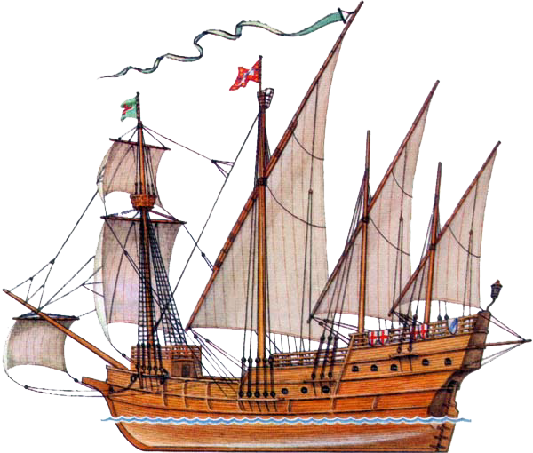
Каравелла
Нужен был надежный, мореходный, маневренный корабль, способный выйти в океан, противостоять штормам и продвигаться в нужном направлении не только с попутным ветром.
Именно такими кораблями стали каравеллы.

Slide 4
Каравелла
Сочетанием прямых и косых парусов была достигнута одновременно высокая скорость и хорошая маневренность судна.
С помощью шкотов — тросов, прикрепленных к нижним кромкам парусов, натягивали тот или другой конец паруса, поворачивали его, и ветер гнал судно в нужном направлении.
.
Треугольный или косой парус, получивший название «латинского», был заимствован европейцами от арабов.
.

Slide 5
Причины Великих географических открытий
Стремление купцов и мореплавателей
западноевропейских стран найти новые морские пути
на Восток, чтобы вести торговлю без посредников
(традиционными путями овладели турки).
В связи с ростом городов, развитием ремесла
и торговли увеличивалась потребность европейцев в
золоте и серебре.

Slide 6
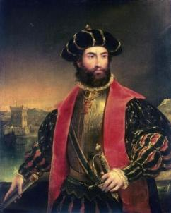
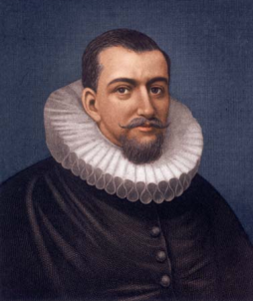
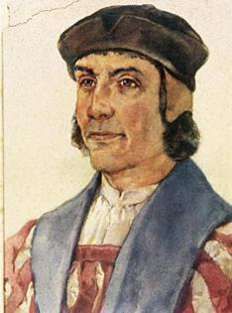
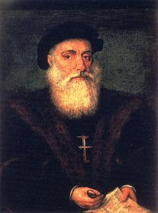
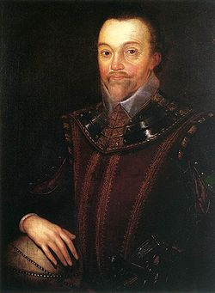
Географические открытия XV — первой половины XVII в.
совершили
Фернан Магеллан
Гудзон Генри
Бартоломеу Диаш
Васко да Гама
Дрейк Фрэнсис

Slide 7
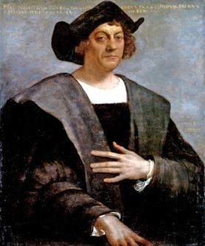
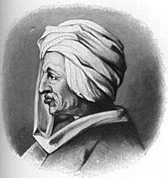
Ключевой фигурой эпохи великих географических открытий, безусловно, является Христофор Колумб.
Ряд историков считает, что идея Колумба получила поддержку итальянского географа Паоло Тосканелли.
Придерживавшийся мнения о шарообразности Земли, Тосканелли составил карту мира, снабдив ее рассуждениями о возможности достичь Индии, плывя на запад.

Slide 8
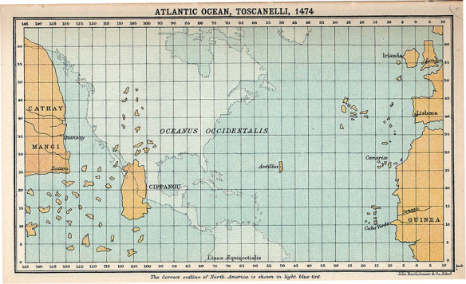
Тосканелли неверно вычислил окружность Земли, преуменьшив ее, и благодаря его неточности Индия казалась соблазнительно близкой к западному побережью Европы.
Если бывают в истории великие ошибки, то ошибка Тосканелли по своим последствиям была именно таковой. Она укрепила Колумба в намерении первым достичь Индии, плывя западным путем.

Slide 9
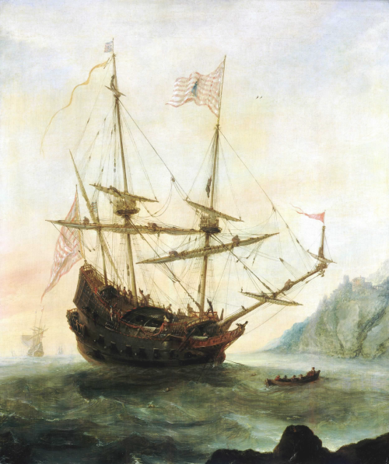
В экспедицию отправились три корабля:
«Санта-Мария»,
«Нинья» («Детка»)
«Пинта»
Санта Мария на якоре.
Андриес ван Эртвельт, 1628

Slide 10
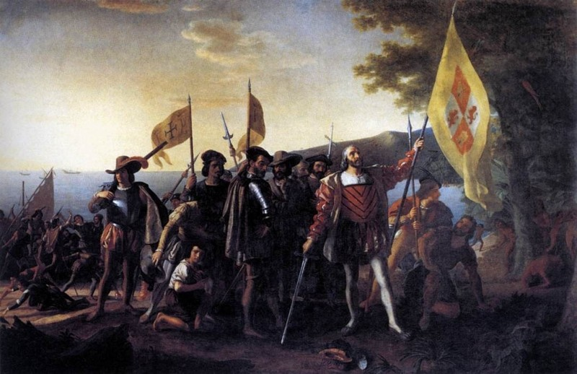
Высадка Колумба в Америке
Дж. Вандерлин 1847 г

Slide 11
Испания
Фамилия путешественника | Дата | Открытия
Христофор Колумб | 1492 | В поисках западного пути в Индию, открыл Америку
Алонсо де Охеда и Америго Веспуччи | 1499 | Проследовали по пути Колумба: открыли берег Гвианы, устье реки Ориноко и бухту, названную за сходство с Лагуной "малой Венецией".
Фернан Магеллан и Себастьян Элькано | 1519—1522 | Осуществили первое кругосветное путешествие. Впервые было доказано, что Земля имеет форму шара, и получены первые сведения о ее размерах

Slide 12
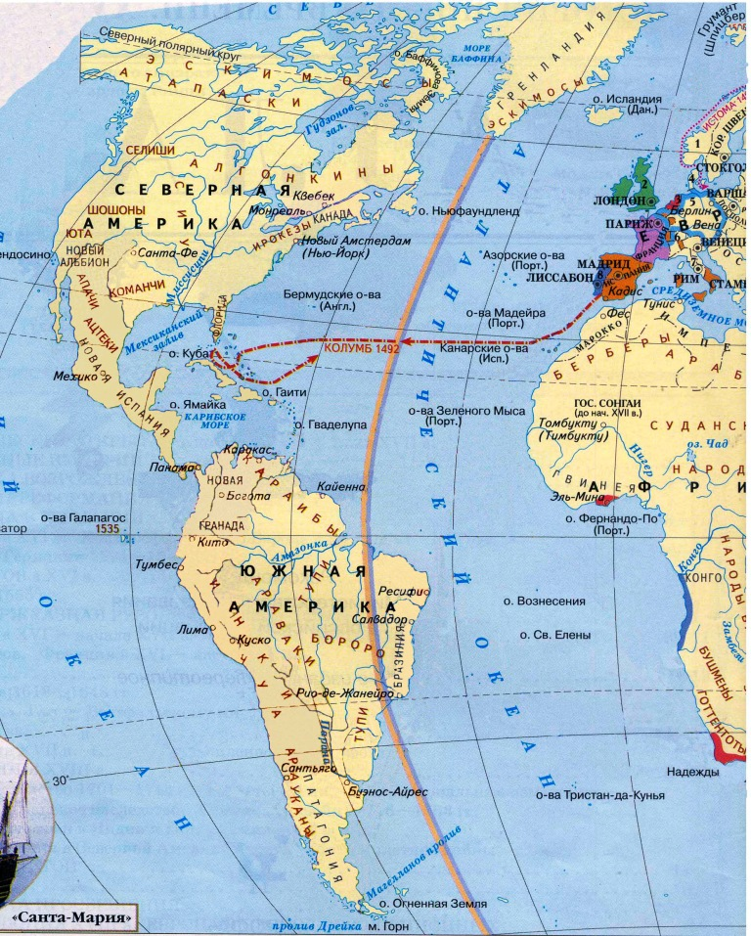

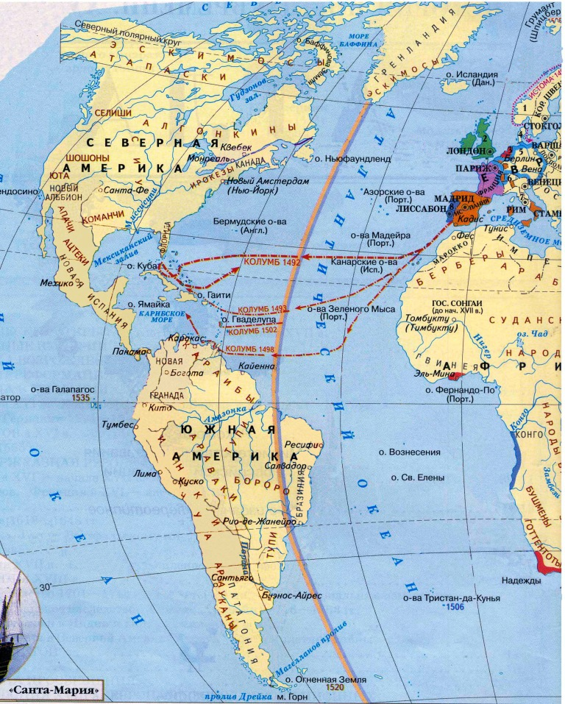

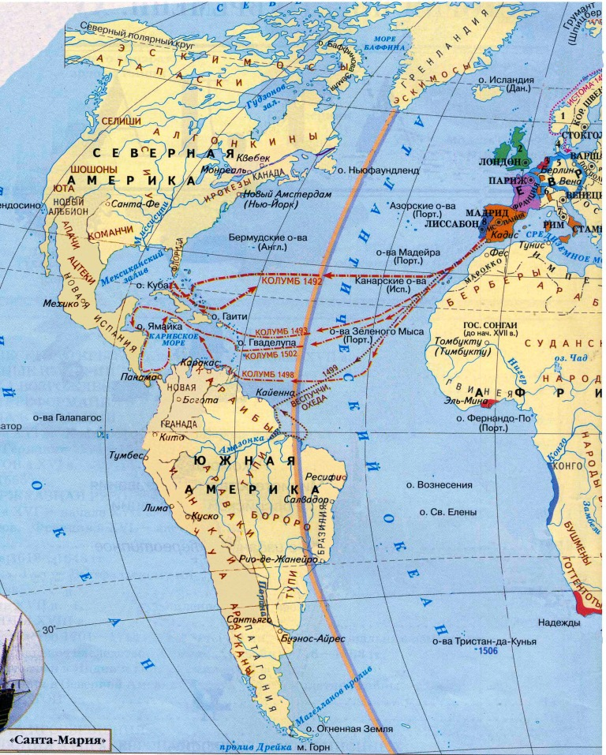

Slide 13
Португалия
Фамилия путешественника | Дата | Открытия
Бартоломеу Диаш | 1487—1488 | Плывя вдоль западного побережья Африки, достиг ее южного края и сделал возможным дальнейший путь через Индийский океан в Индию
Васко да Гама | 1497—1499 | Открыл морской путь из Европы в страны Востока вокруг Африки и дальше через Индийский океан, достигнув в 1498 г. западного побережья Индии

Slide 14
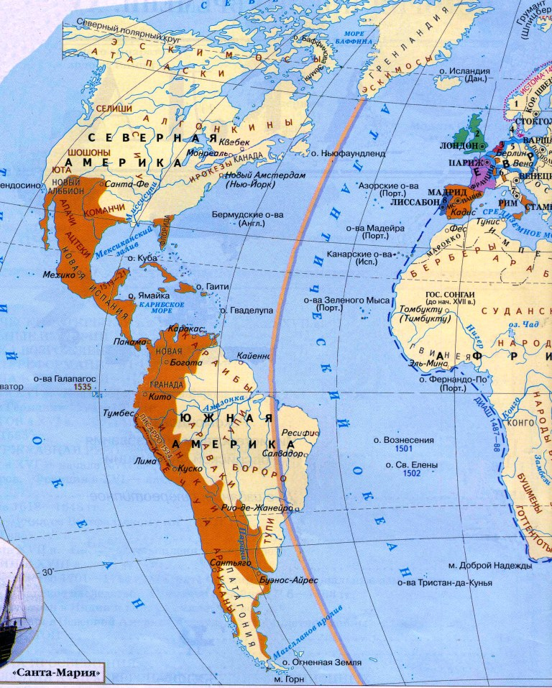
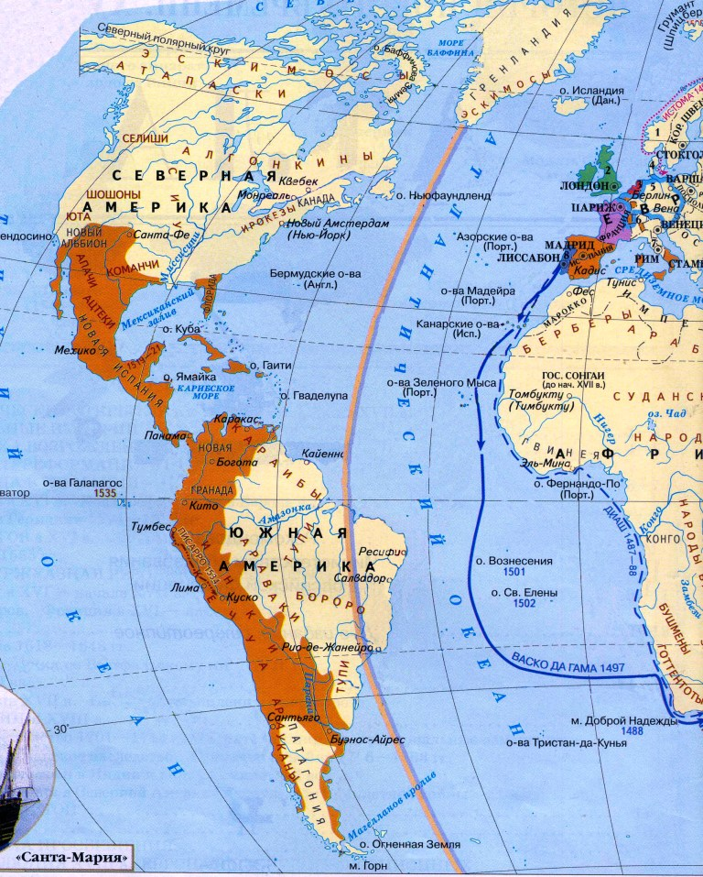
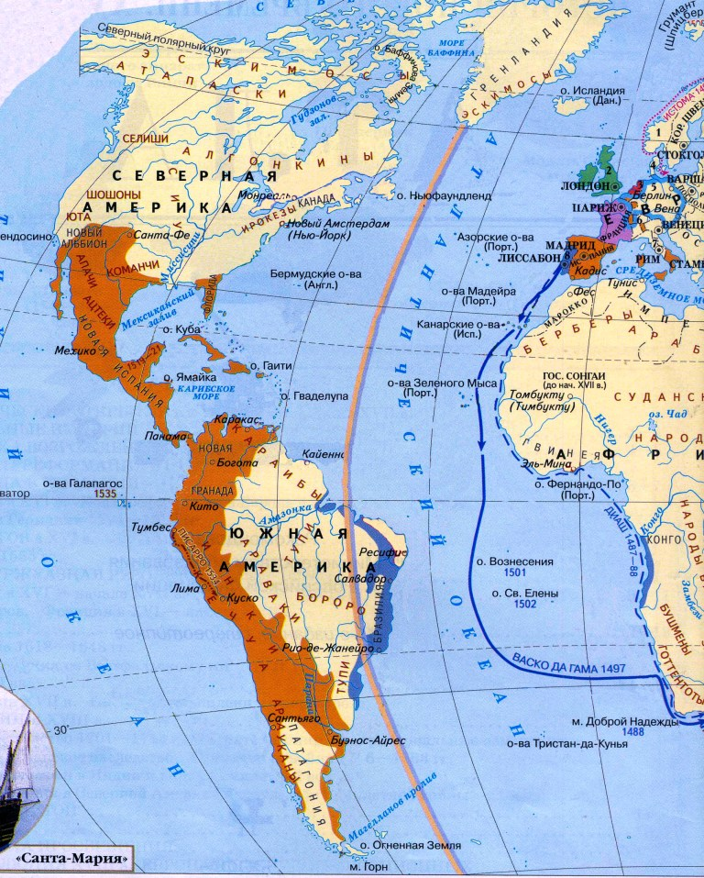

Slide 15
Англия
Фамилия путешественника | Дата | Открытия
Френсис Дрейк | 1577—1580 | Осуществил второе кругосветное путешествие
Генри Гудзон | 1607—1611 | В поисках северо-западного и северо-восточного проходов из Атлантического в Тихий океан осуществил четыре экспедиции в арктические моря. В Северной Америке открыл реку, залив и пролив, которые были названы его именем

Slide 16
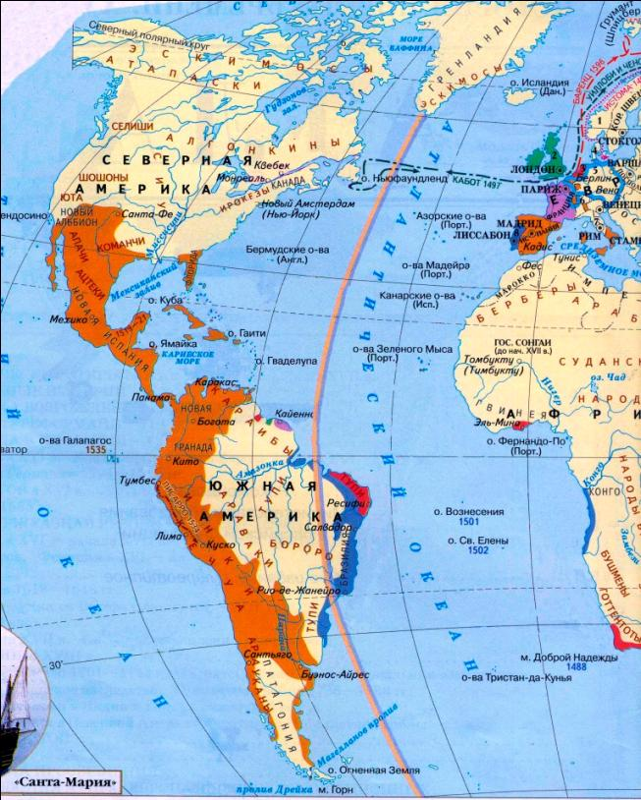
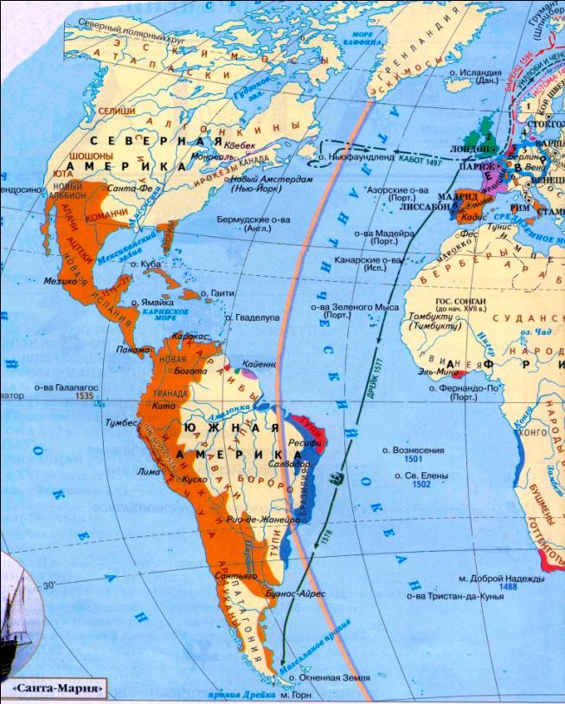
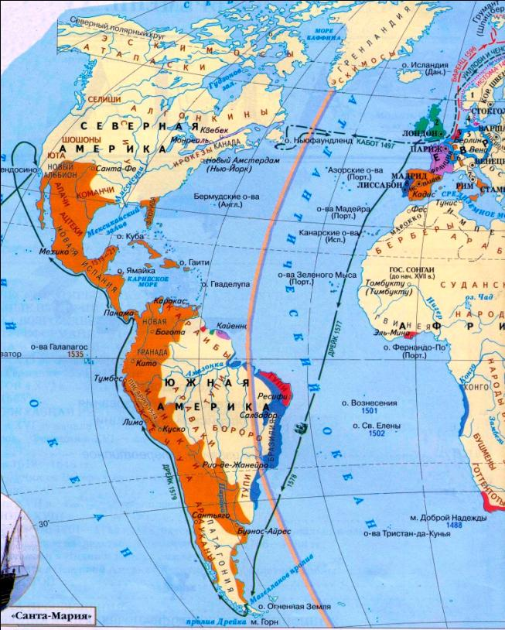
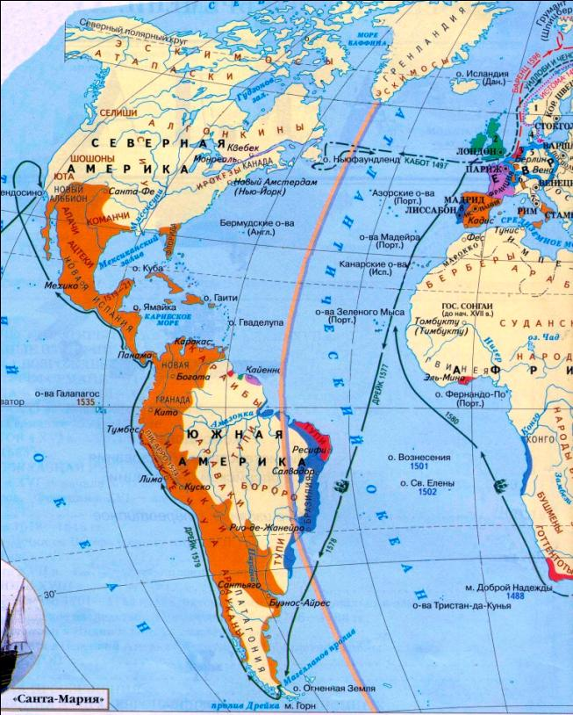
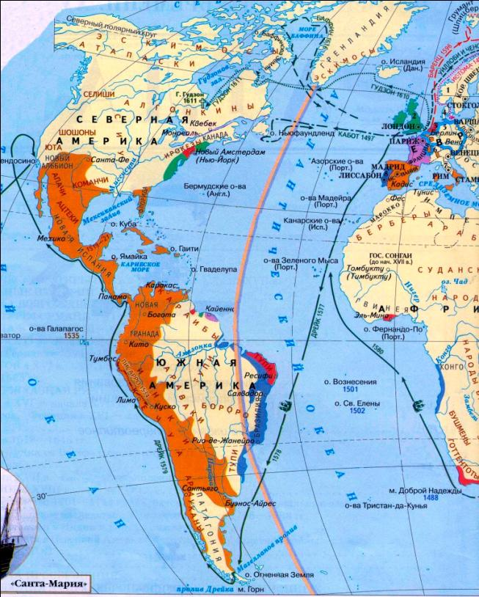

Slide 17
Первые колониальные империи
Колониальная империя ?
— государство, владеющее колониями.
Колония ?
— зависимая территория, находящаяся во власти другого государства или метрополии. Метрополия — ядро колониальной империи, государство, захватившее определенные территории и превратившее их в свои колонии

Slide 18
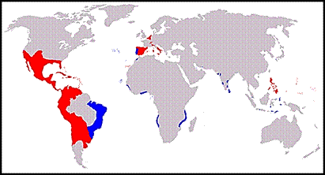
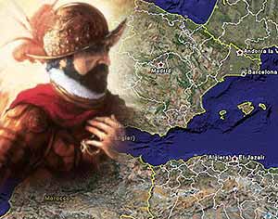
Первые колониальные империи
?
?
На землях Нового Света строились
крепости, основывались поселения для переселенцев из Испании, Португалии, прокладывались пути, создавались плантации сахарного тростника
Эрнандо Кортес с с крошечным отрядом солдат обманом и коварством покоряет громадную страну ацтеков Мексику и захватывает добычу, перед которой меркнут сокровища любого из европейских королей,- золото верховного вождя ацтеков Монтесумы.

Slide 19
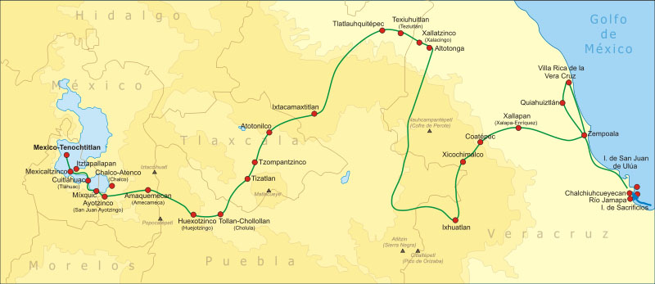
Первые колониальные империи
Карта похода Кортеса 1519—1521 гг.
Испанцы подвергли варварскому уничтожению самобытную, достигшую высокого развития культуру ацтеков, разграбили и разрушили их великолепную столицу — Теночтитлан.

Slide 20
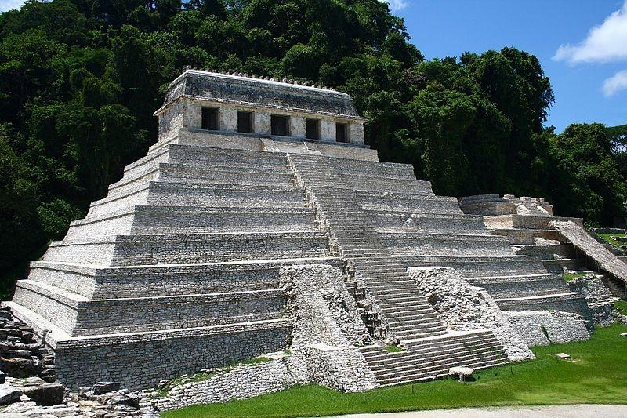
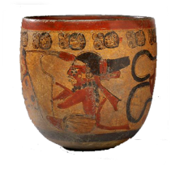
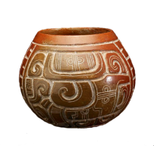
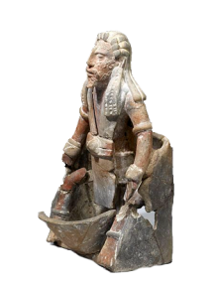
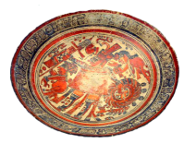
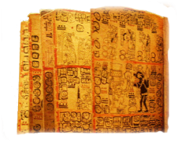
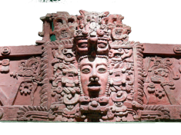
В 1531—1533 гг. с таким же варварством был разграблен и уничтожен испанцами другой очаг древней культуры Америки — культуры инков. Ими была захвачена огромная территория, на которой в сейчас размещаются три государства — Эквадор, Боливия и Перу.

Slide 21
Пишу о том, чему сам был свидетелем. Во время моего пребывания там за три или четыре месяца от голода умерли более семи тысяч детей, родителей которых загнали в рудники. . . Носильщикам, скованным одной цепью, приходилось проделывать путь в сто-двести миль с тремя-четырьмя арробами на плечах (около пятидесяти килограммов); бывало, что после такого пути из четырех тысяч индейцев домой возвращалось человек пять-шесть, остальные умирали в пути. Тем, кто падал с ног, испанцы отсекали голову, чтобы не возиться с шейными оковами. . .»
Лас Касас

Slide 22
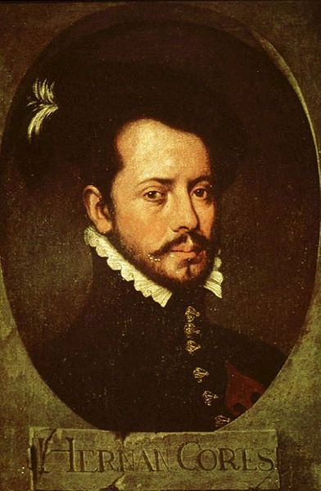
Испанцы превращали индейцев в рабов, а когда последние начали вымирать от тяжелой работы, стали завозить негров-рабов из Африки
Ежегодно из Нового Света в Испанию отправлялись две флотилии с драгоценными металлами — «серебряный флот» и «золотой флот».
Испанская колониальная империя — самая крупная в то время в мире — делилась на два вице- королевства — Новую Испанию (Мексику) и Перу
Автор неизвестен

Slide 23
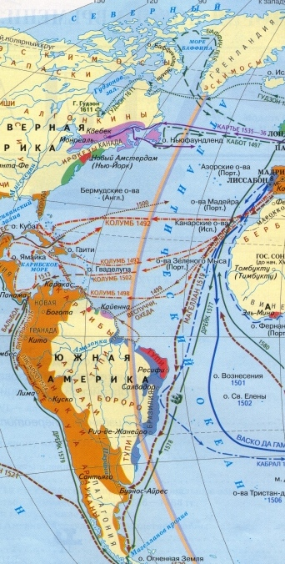
Обострилась борьба между двумя великими соперниками, двумя морскими державами.
На составленной карте вновь открытых пересекающая вертикальная линия, намеченная римским папой, разделяла Новый Свет на владения Испании и Португалии.

Slide 24
Результаты Великих географических открытий
Изменились представления европейцев о мире
Известная европейцам территория Земли увеличилась в шесть раз. Было открыто почти 60 % всей земной поверхности
Возникновение и развитие мировой торговли
Торговые пути переместились из внутренних морей в океаны. Утратили значение торговые центры — Венеция и Генуя, Бремен и Любек. Центрами мировой торговли стали океанские порты: Лиссабон, Севилья и Антверпен, Лондон и Амстердам. Началось формирование мирового рынка

Slide 25
Начало создания первых колониальных империй
Ограбление и уничтожение местного населения, гибель от болезней, принесенных завоевателями, уничтожение памятников древних культур народов Азии, Африки и Америки
Обесценивание денег
Поступление золота вызвало в Европе «революцию цен» — обесценивание денег из-за падения стоимости золота и роста цен на товары первой необходимости
Усовершенствование технической базы мореходства
Голландцы изобрели штурвал. Корабли - четырехмачтовые испанские галеоны, трехмачтовые португальские каравеллы и голландские флойты.

Slide 26
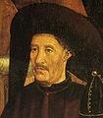
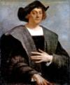

Мореплаватель, который не ступал на корабль.
Тот, которому континент преградил путь
Почему не Колумбия, а Америка ?
Первый англичанин, совершивший кругосветное путешествие
Рыцарский титул пирату
«Санта-Мария», «Нинья» «Пинта»?
Генрих Мореплаватель
Христофор Колумб
Географы нач. XVI в. были убеждены, что Колумб и Веспуччи открыли новые земли в разных частях света: Колумб открыл нов острова и полуострова Старого Света, Веспуччи обнаружил «Новый Свет» — материк, простирающийся по обе стороны экватора
Фрэнсис Дрейк
Сэру Фрэнсису Дрейку

Slide 27
Домашнее задание
Назови какие открытия не были указаны в слайдах

